Slide 1
SMACSS
Frontendarkitektur i endring

Slide 2
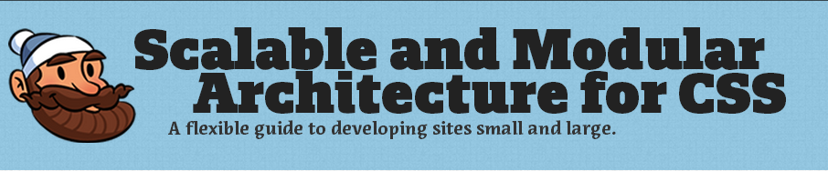

Slide 3
SMACSS
Laget av Jonathan Snook
Uttales «Smacks»
Style guide → Ikke rigid rammeverk
Ikke revolusjonerende kanskje, men gir workmanship til frontend
Alternativ til mer rigide OOCSS, BEM og CSS Lint

Slide 4

MODULARISERING

Slide 5

Ofte brukt tankesett (avleggs)
Side-mentalitet
Tilpasser en side om gangen
CSS låses ofte til en side eller komponent
Ny utvikler lager ny side med spesialtilpasset CSS

Slide 6
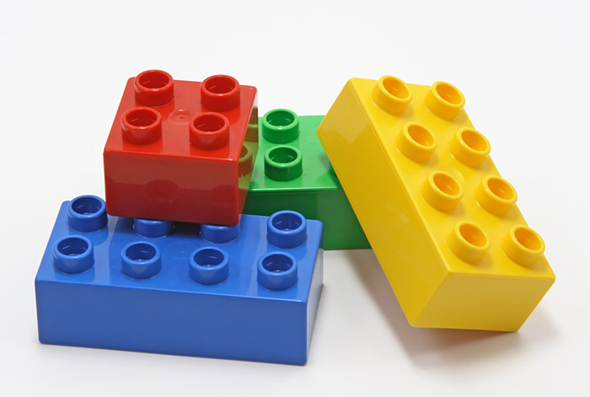
SMACSS’ tankesett
Identifisér gjentakende visuelle mønster
F.eks finnes det flere <ul><li></li>..</ul> i systemet
Bygg moduler
Generiske og fleksible
Uavhengige
Gir gjenbruk av komponenter

Slide 7
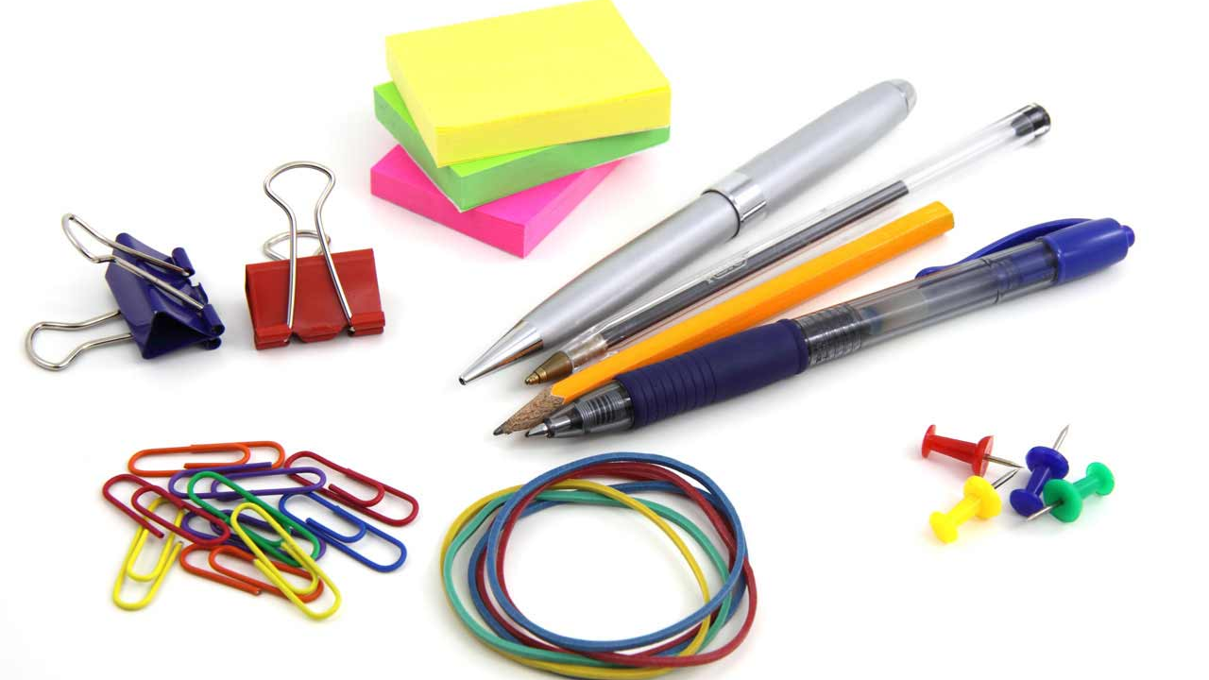
KATEGORISERING

Slide 8
Base
Er standardstiler som er felles
Sidespor: Ønsker man alltid å ha slike?
body, form {
margin: 0;
padding: 0;
}
a {
color: #039;
}

Slide 9
Layout
Tradisjonelt: Store komponenter
«header», «footer», «article» → Containere
Ofte stilet gjennom #ID-selectorer
SMACSS sier
at man bør generalisere til klasser i stedet for ID
at man bør prefikse klassene for lesbarhet
Inneholder gjerne moduler / mindre komponenter

Slide 10
Layout-eksempel
#header, #article, #footer {
width: 960px;
margin: auto;
}
#article {
border: solid #CCC;
border-width: 1px 0 0;
}
.layout-main-container {
width: 960px;
margin: auto;
}
.layout-article {
border: solid #CCC;
border-width: 1px 0 0;
}

Slide 11
Moduler
Mindre komponenter enn layout
Menyer, dialoger, karuseller, polls osv
Gjort riktig kan moduler enkelt flyttes mellom ulike deler av DOMen uten at layouten brekker
Veldig frittstående komponent
Moduler bør ikke ha #id → Holdes til .klasser

Slide 12
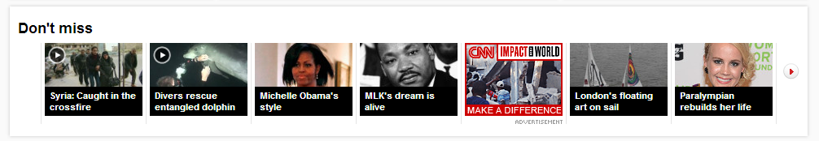
Modul-eksempel
div#featured ul {
margin: 0;
padding: 0;
list-style-type: none;
}
div#featured li {
float: right;
height: 100px;
margin-left: 10px;
}
Noen antakelser man nå har gjort:
Det vil kun være én «featured»-seksjon på hele siden
Listeelementene flyter til høyre
Listeelementer er 100px høye

Slide 13
Modul-eksempel
Fornuftige antakelser? Kanskje…
Små sider kan fint jobbe på denne måten
Lite sannsynlig med endring
Lite sannsynlig med mer kompleksitet
Større sider vil støte på problemer
Refaktorering av komponenter vil komme til å skje
Endring av stiler skjer ofte → Vedlikeholdsproblematikk

Slide 14
Modul-eksempel - SMACSS
div#featured ul {
margin: 0;
padding: 0;
list-style-type: none;
}
div#featured li {
float: right;
height: 100px;
margin-left: 10px;
}
.layout-grid {
margin: 0;
padding: 0;
list-style-type: none;
}
.layout-grid > li {
display: inline-block;
margin: 0 0 10px 10px;
}

Slide 15
Modul-eksempel - SMACSS
.layout-grid {
margin: 0;
padding: 0;
list-style-type: none;
}
.layout-grid > li {
display: inline-block;
margin: 0 0 10px 10px;
}
Hva løser dette?
Vi har laget en grid-layout som kan tilordnes alle containere vi ønsker
Vi har minsket dybden med 1 (mer om dette)
Vi har redusert spesifiteten av selectoren
Høyden er fjernet, og nå vil alt skalere med det høyeste bildet
OBS! IE6 støtter ikke >-selectorer

Slide 16
Submoduler
Submoduler er utvidelser eller mer spesifikke versjoner av moduler
Modul: .dialog
Submodul: .dialog-big /.dialog-wide
Brukes som oftest sammen med en modul
Gir spesifikke stilutvidelser
Hjelper til med å kunne stile generelle komponenter på spesielle måter enkelte steder i DOMen
/* ------------ MODULE -------------*/
.layout-grid {
/* declarations */
}
/* ---------- SUB-MODULE ---------- */
.layout-grid-stacked {
/* overriding declarations */
}
<div class="dialog dialog-wide">
....
</div>

Slide 17
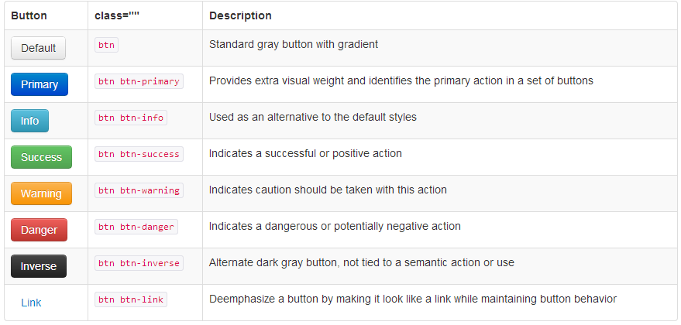
Submoduler - Eksempel

Slide 18
States
En state er noe som forteller hvilken tilstand modulen eller layouten er i
Egenskaper
Overrider alle andre stiler
Benyttes som hooks for javascript
Kan legges til eller fjernes runtime
Beskrives gjerne med en «is»-syntax
States skal kunne brukes i alle moduler og layouts.
Hvis staten er modul-spesifikk, kan man lage en egen state for den modulen

Slide 19
States - eksempel
.menuitem {
background-color: blue;
color: white;
}
.is-menuitem-active {
background-color: white;
color: black;
}
.is-hidden {
display: none;
}
<div class="dialog is-hidden">
Jeg skal kun vises på et gitt tidspunkt!
</div>

Slide 20
Themes
Neppe nødvendig for mindre sider, men kan brukes for å overstyre look-n-feel:
overstyre fonter, farger o.l. angitt i base
overstyre utseende på moduler
Et alternativ kan være å bruke en CSS preprocessor som SASS/LESS

Slide 21

YTELSE

Slide 22
Depth of applicability
HTML er et tre strukturert gjennom parents og children
Depth of applicability betyr da: Hvor mange «generasjoner» blir påvirket av stil-regelen
CSS har gitt oss mange selectorer
Dette kan misbrukes gjennom selectorer på spesifikke elementer

Slide 23
/* Depth = 6 */
body.article > #main > #content > #intro > p > b
font-style: bold;
}
/* Depth = 6 */
.article #intro b {
font-style: bold;
}
/* Depth = 6 */
#sidebar p span ul > li a
background-color: blue;
color: white;
}
/* Depth = 2 */
.list-item a {
background-color: blue;
color: white;
}

Slide 24
Hva har det å si da?

Slide 25
CSS-regler matches fra høyre mot venstre
"This is the key to dramatically increasing performance. The fewer rules required to check for a given element, the faster style resolution will be."
developer.mozilla.com

Slide 26
Ytelse på CSS-selectorer?
ID, #header
Class, .promo
Type, div
Adjacent sibling, h2 + p
Child, li > ul
Descendant, ul a
Universal, *
Attribute, [type="text"]
Pseudo-classes/-elements, a:hover

Slide 27
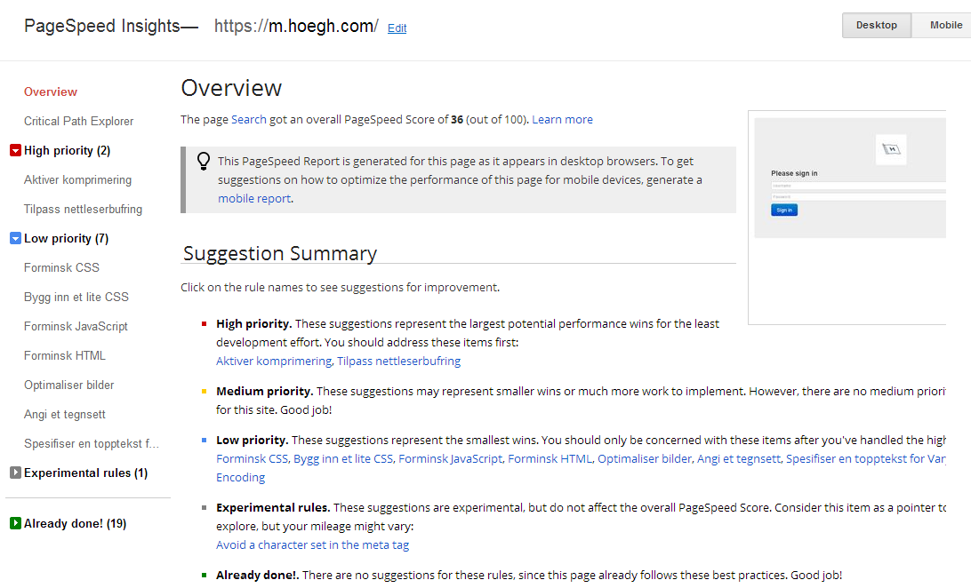
Verktøy for å teste ytelse
Google Pagespeed Insights
ySlow

Slide 28
Kort fortalt

Slide 29
Lag gjenbrukbare komponenter
Bruk submoduler
Unngå tett kobling
Men cascade noe...
Helt ok å benytte generelle stiler, som f.eks font-type og link-stiling
.Klasser > #IDer
Bruk kun #IDer dersom noe virkelig er unikt
Like kjapt for nettleseren å rendere
Match på enkle ting med få nivåer

